Slide 1







CHÀO MỪNG CÁC EM ĐẾN VỚI GIỜ
ĐẠO ĐỨC
Bài: Phòng, tránh thương tích do ngã
GIÁO VIÊN: Phạm Thị Thanh Hương

Slide 2



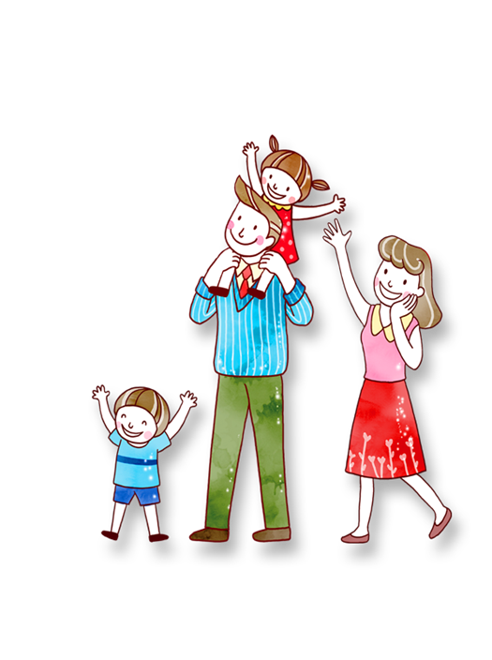

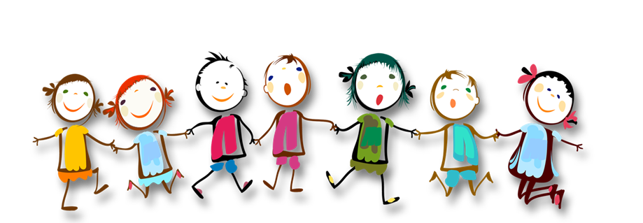
Khởi động

Slide 3
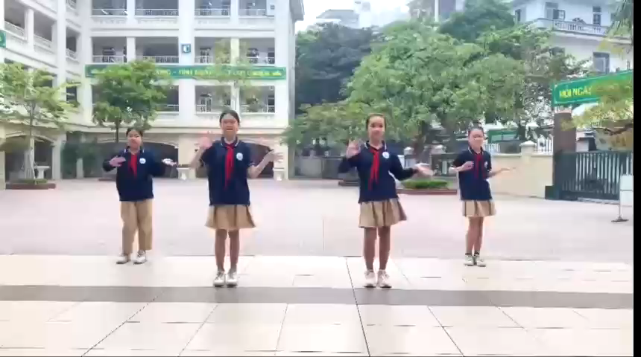

Slide 4
Bài 27: Phòng, tránh thương tích do ngã

Slide 5

Khám phá

Slide 6

Khám phá
Em hãy chỉ ra những nguyên nhân gây ngã và hậu quả của nó?

Slide 7
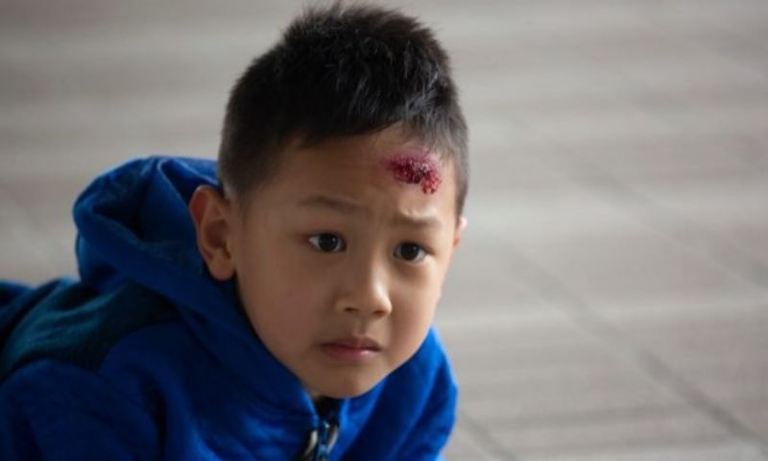
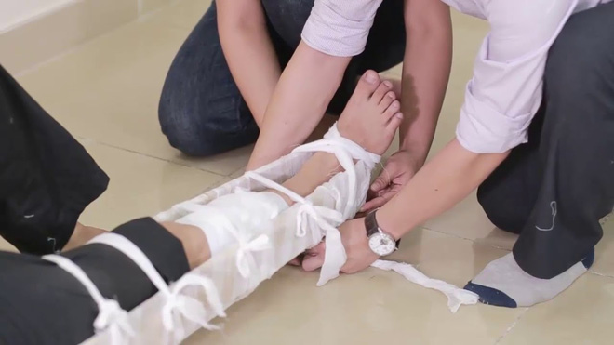
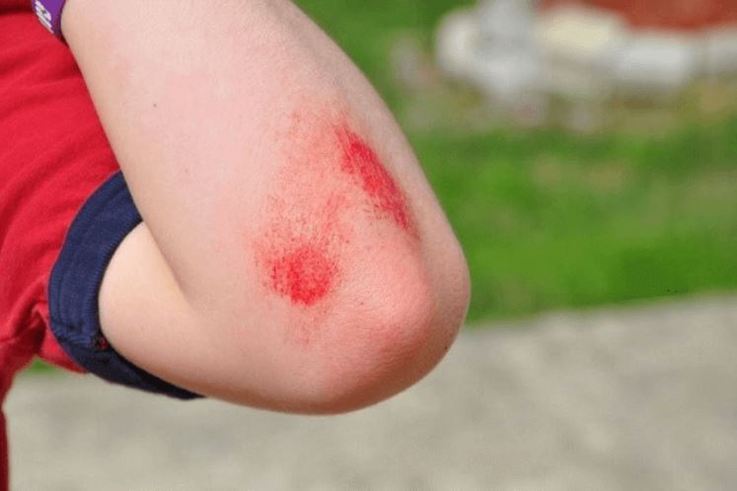
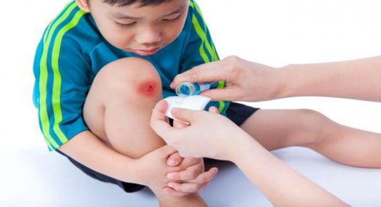
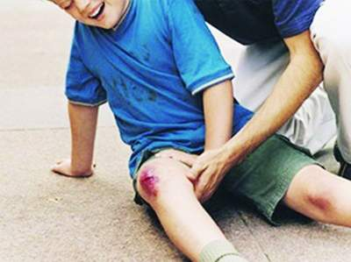
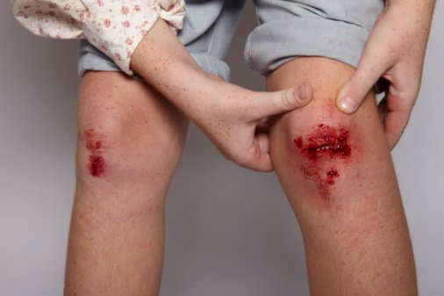
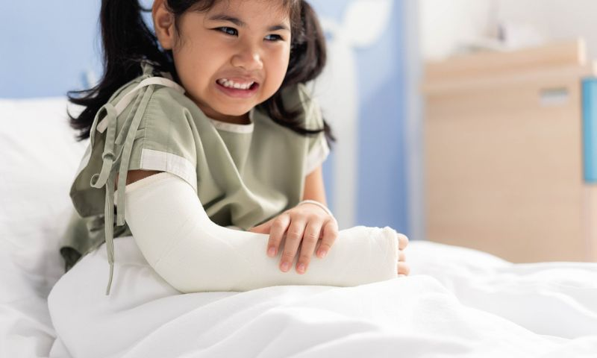

Slide 9
Luyện tập

Slide 10
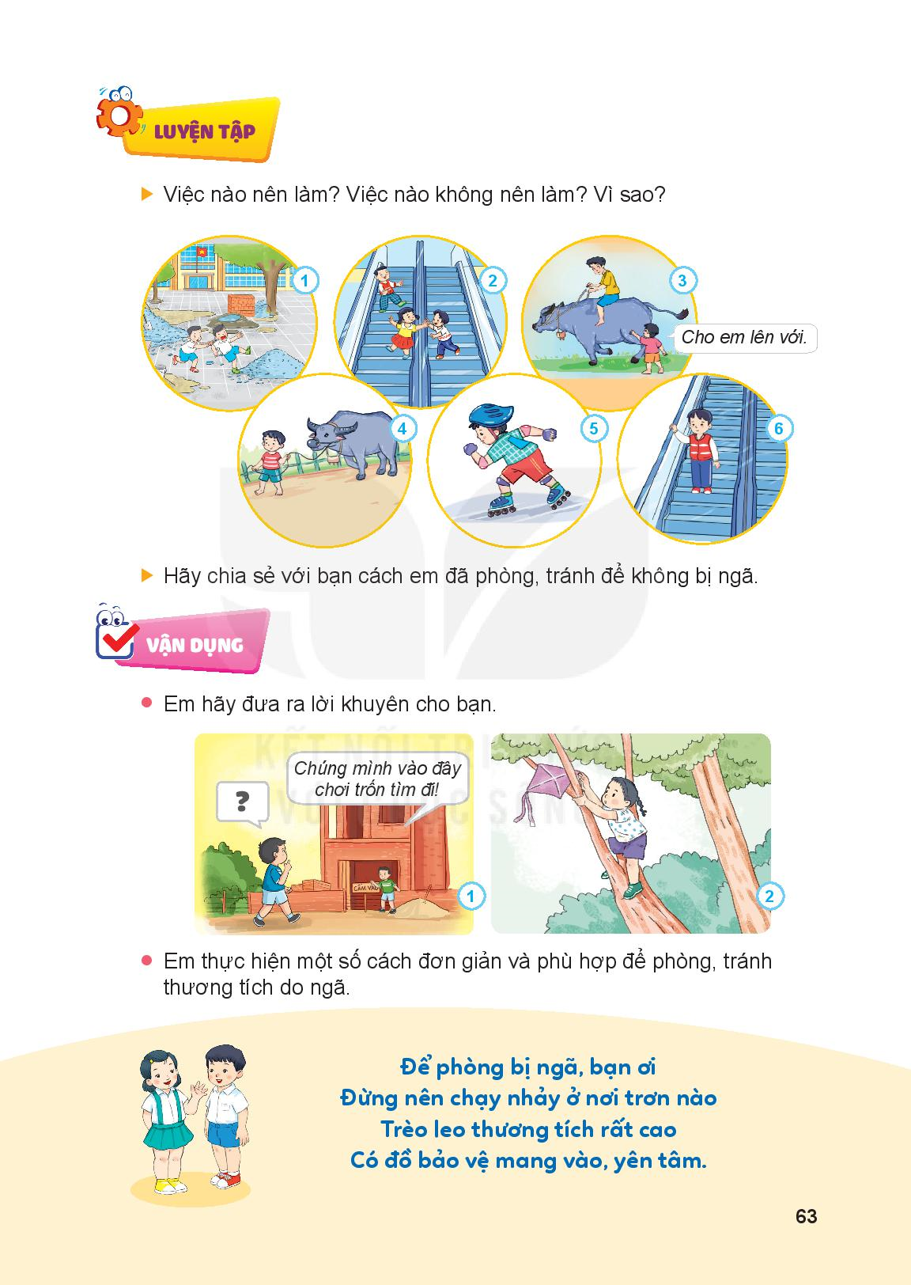
Việc nào nên làm? Việc nào không nên làm? Vì sao?

Slide 11
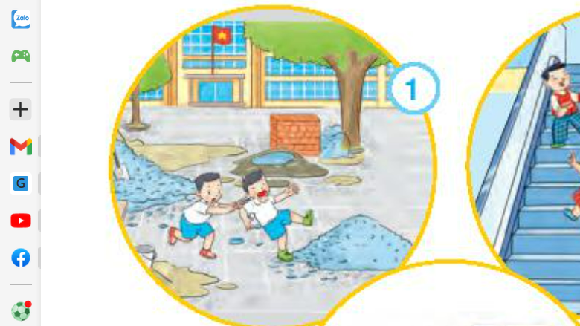
T1: Đuổi nhau trong khu vực xây dựng nhiều cát, sỏi.
Việc không nên làm

Slide 12
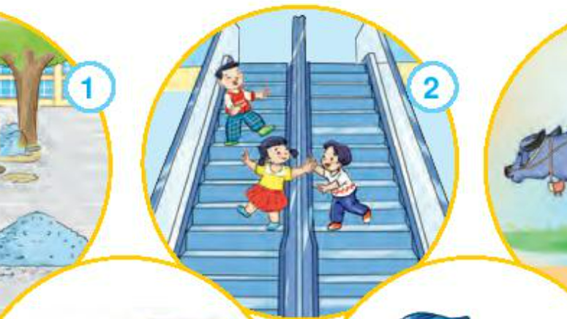
T2: Đùa nghịch khi đi thang cuốn
Việc không nên làm

Slide 13
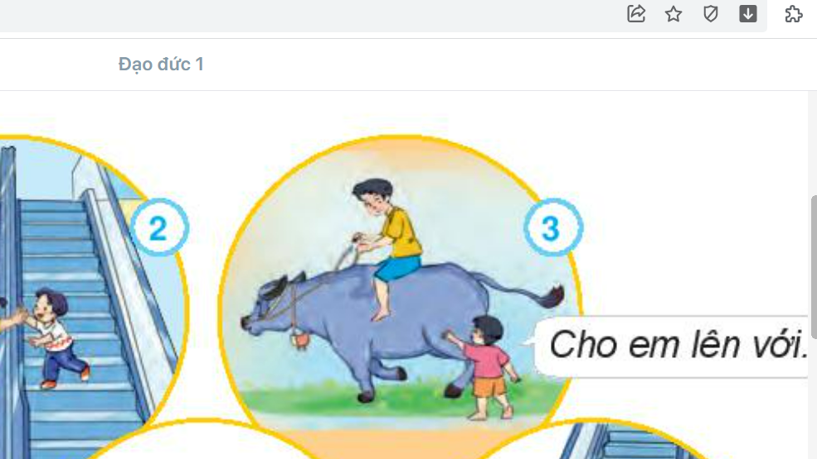

T3: Ngồi trên lưng trâu giục trâu chạy.

Slide 14
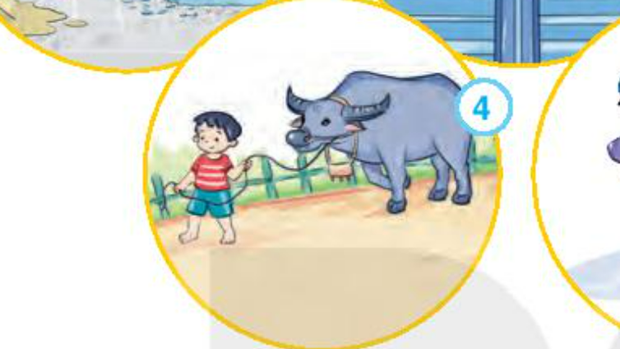
T4: Dắt trâu sát lề đường
Việc nên làm

Slide 15
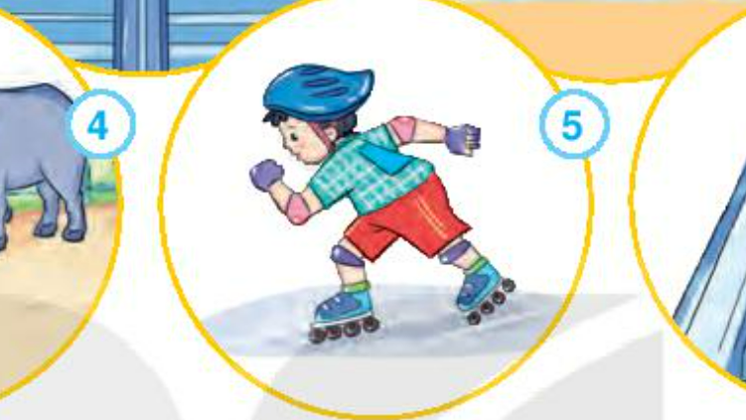
T5: Mặc đồ bảo hộ, đội mũ bảo hiểm khi chơi thể thao
Việc nên làm

Slide 16
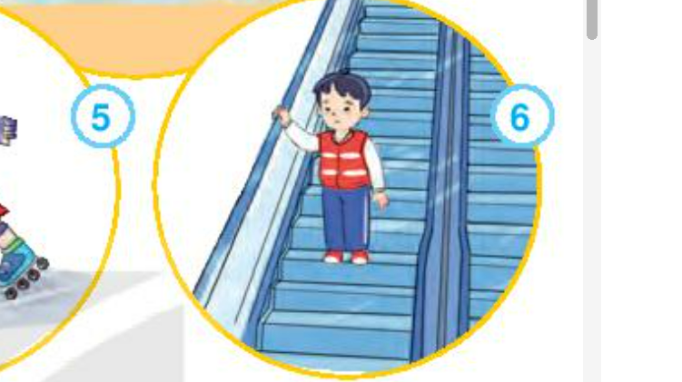
T6: Đứng ngay ngắn, không đùa nghịch khi đi thang cuốn
Việc nên làm

Slide 17
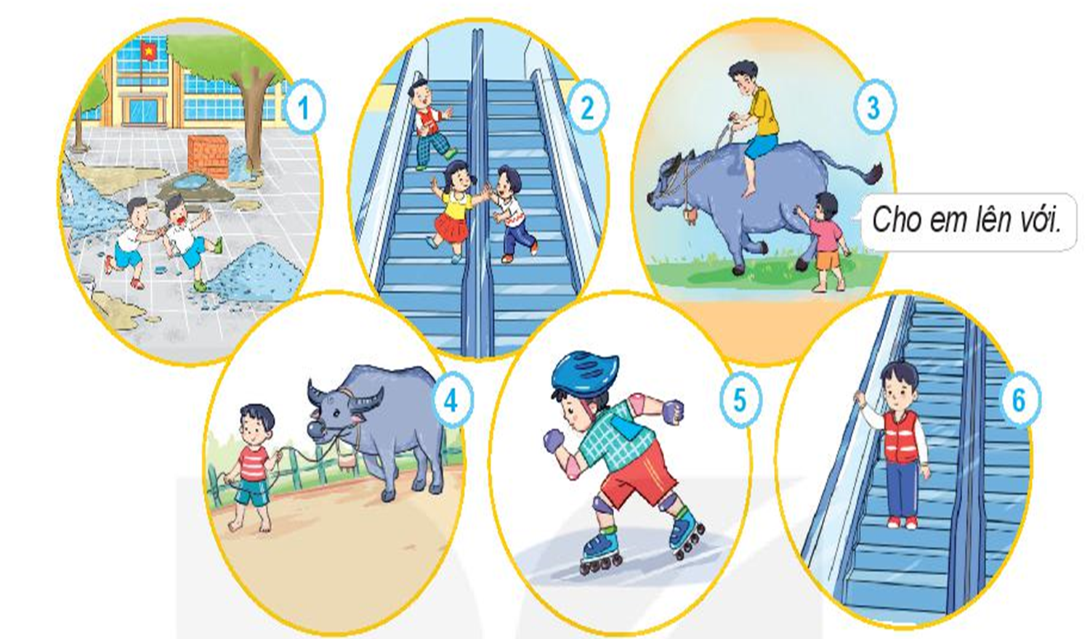

Slide 18
Luyện tập
Hãy chia sẻ với các bạn cách em đã làm để phòng, tránh ngã.

Slide 19
Vận dụng

Slide 20
Vận dụng
Em hãy đưa ra lời khuyên cho bạn

Slide 21
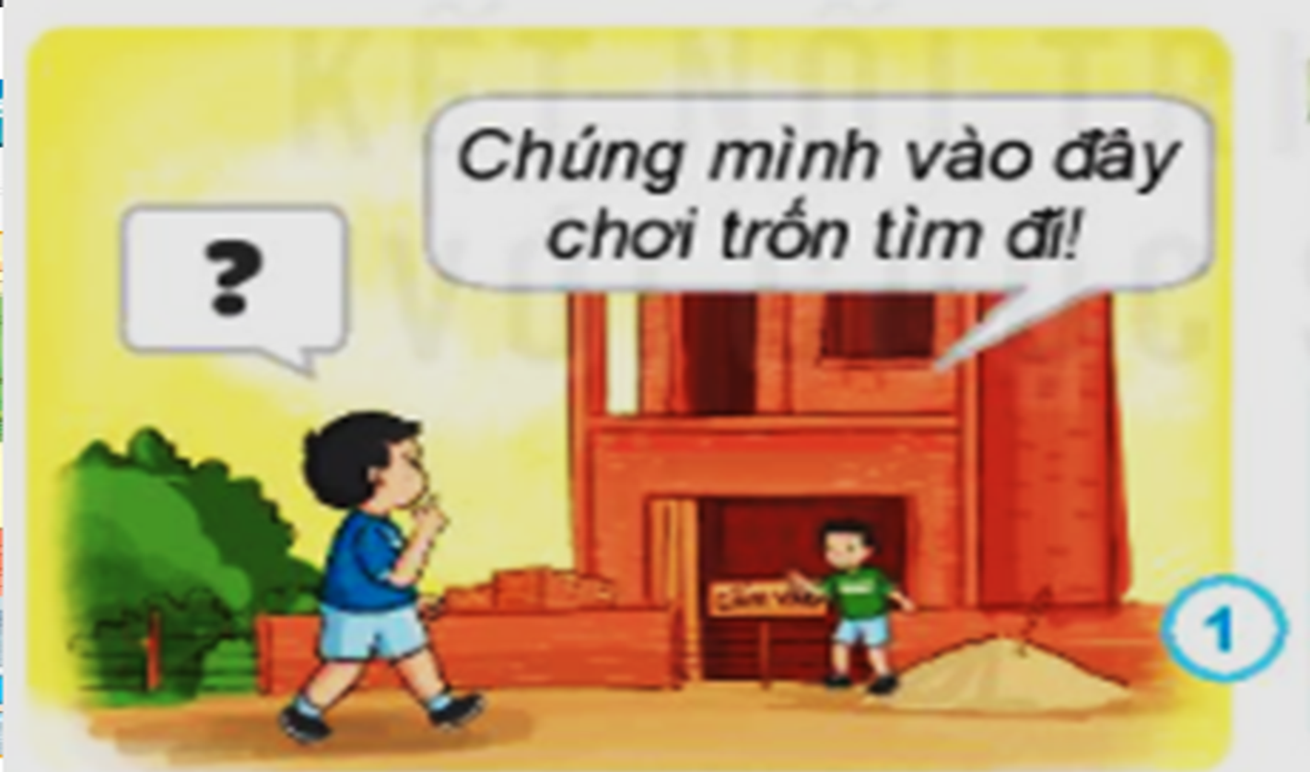
Minh rủ Nam vào một ngôi nhà đang xây dựng chưa có lan can và tường bảo vệ trên cao để chơi trốn tìm.

Slide 22
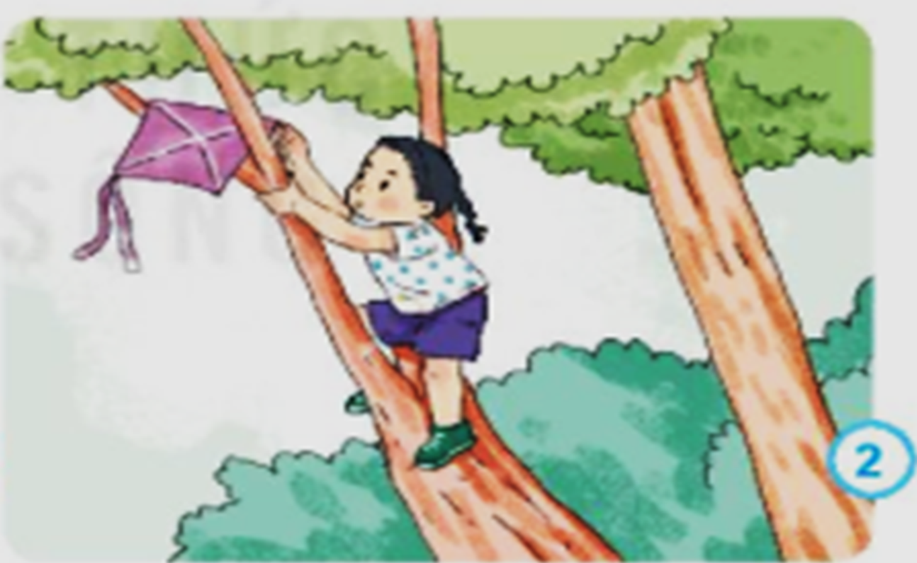
Mai trèo lên cây để lấy chiếc diều bị mắc.

Slide 23

Vận dụng
Để phòng bị ngã bạn ơi
Đừng nên chạy nhảy ở nơi trơn nào
Trèo leo thương tích rất cao
Có đồ bảo vệ mang vào yên tâm.

Slide 24



TIẾT HỌC KẾT THÚC

